Slide 1

Ставропольский государственный аграрный университет Кафедра информационных систем Специальность: Информационные системы и технологии
ПРАКТИЧЕСКОЕ ЗАНЯТИЕ 1
МАТЕМАТИЧЕСКИЙ РАСЧЕТ ДАЛЬНОСТИ WI-FI СИГНАЛА
Ставрополь, 2022

Slide 2
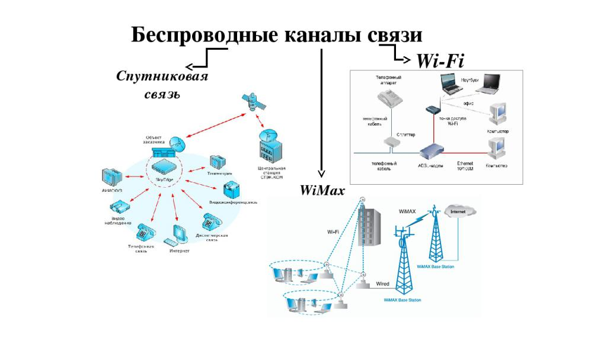
Беспроводные каналы связи

Slide 3
Формула расчета дальности
Для того чтобы рассчитать дальность беспроводного канала связи нужно ввести некоторые понятия:
Приведем формулу расчета дальности.
Она берется из инженерной формулы расчета потерь в свободном пространстве:
FSL (Free Space Loss) - потери в свободном пространстве (дБ);
F- центральная частота канала, на котором работает система связи (МГц);
D - расстояние между двумя точками (км).

Slide 4
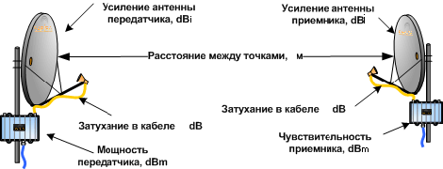
Рисунок беспроводной системы связи
Занести в конспект в виде чертежа

Slide 5
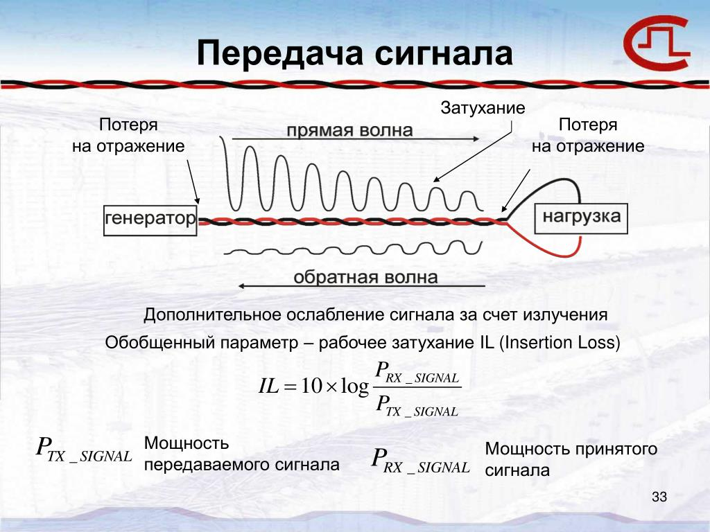
Передача сигнала (приложение к рисунку)

Slide 6
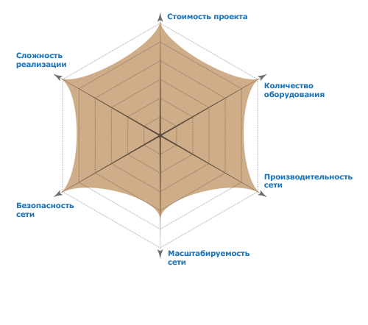
Характеристики расчета
Стоимость проекта | Высокая
Количество оборудования | Много | От 20 до сотен точек доступа (сети могут носить глобальный характер и быть территориально разнесёнными)
Производительность сети | Высокая | Для обеспечения стабильной работы сети используются наиболее производительные модели оборудования
Масштабируемость сети | Выше среднего | Класс оборудования позволяет осуществлять расширение Wi-Fi сети при необходимости
Безопасность сети | Максимальная | Обеспечение безопасности – главное условие при развертывании беспроводных сетей банков и госструктур
Сложность реализации | Высокая | Подобные проекты требуют согласование многих требований заказчика, а так же более точную калибровку сети

Slide 7
Мощность передатчика
Tx Power — это мощность вай фай роутера в ваттах. У стандартного передатчика характеристика составляет от 100 мВт до 0.2 Вт.
Речь идёт о переменной величине.
Output power с английского переводится как «выходная мощность». Она демонстрирует, насколько изменяются характеристики устройства при подключении к сети.
Средняя мощность (радиопередатчика) — Подводимая от передатчика к фидеру антенны мощность, усредненная в течение достаточно длительного промежутка времени по сравнению с наиболее низкой частотой, встречающейся при модуляции при нормальных условиях работы.
Пиковая мощность передатчика Средняя мощность в испытательной нагрузке передатчика, соответствующая максимальной амплитуде огибающей выходного сигнала .
Выходная мощность передатчика Средняя величина мощности, излучаемая передатчиком во время передачи полезной части пакета.

Slide 8
Усиление антенны передатчика
УСИЛЕНИЕ АНТЕННЫ — способность антенны в передающем режиме преобразовывать (с учётом тепловых потерь в антенне) эл. магн. энергию, подводимую по фидеру, в энергию колебаний в свободном пространстве и концентрировать последнюю в заданном направлении. абсолютное усиление (антенны) — Абсолютный коэффициент усиления вычисляется, когда эталонной антенной является изотропная антенна, изолированная в пространстве.
Коэффициент усиления антенны характеризует способность антенны концентрировать сигнал в каком-либо определённом направлении. Приведём аналогию: представим, что в тёмной комнате у вас горит слабая 1 Вт лампочка. Вы сможете увидеть лишь контуры предметов в этой комнате, а дальние углы останутся тёмными. Теперь у вас в руках есть ещё небольшое зеркало. Оно отражает часть света от лампочки, и одна половина комнаты освещена в два раза лучше, но другая половина скрыта в тени от зеркальца. В третьем случае поместим эту лампочку в отражатель от фонарика: получится пятно яркого света размером с ладонь. При помощи этого фонаря вы сможете осветить самый дальний угол комнаты. Но ничего, кроме этого пятна света вы не увидите. Таким образом, во всех случаях лампочка оставалась одна и та же. Мы использовали различные отражатели, меняя концентрацию светового луча в определённом направлении.
Для перевода отношения мощностей в децибелы необходимо воспользоваться следующей таблицей.
усиление, разы | 10000 | 100 | 10 | 4 | 2 | 1,26 | 1 | 0,79 | 0,5 | 0,25 | 0,1 | 0,01 | 0,0001
Усиление, дБ | 40 | 20 | 10 | 6 | 3 | 1 | 0 | -1 | -3 | -6 | -10 | -20 | -40

Slide 9
Усиление антенны приемника
Коэффициент усиления (КУ) антенны – это способность антенны концентрировать сигнал в определенном направлении, при этом возможность как принимать, так и передавать сигнал. Коэффициент усиления имеет положительное значение, затухание – отрицательное, вычисляется по формуле: 10* log ( P на выходе/ P на входе) Коэффициент усиления антенны: относительное увеличение излучения в пиковый момент, величина которого, выраженная в дБ, выше эталонного, в этом случае штатная антенна, антенна диполь в половину длины волны (как в случае с двухполюсными антеннами), которой измеряются все прочие антенны.
η – коэффициент полезного действия (КПД) антенны.
коэффициентом направленного действия (КНД) D

Slide 10

Затухание в кабеле
Затухание показывает насколько уменьшается мощность (амплитуда) эталонного сигнала на выходе линии связи по сравнению с мощностью (амплитудой) сигнала на входе этой линии. Затухание характерно как для аналоговых, так и цифровых сигналов и растет с увеличением частоты сигнала и длины кабеля передающей среды. Существует конечное значение для расстояния, которое сигнал может пройти без усиления или восстановления.
Эта характеристика измеряется в децибелах (dB) и определяется по формуле :
где - мощность на выходе, - мощность на входе.

Slide 11
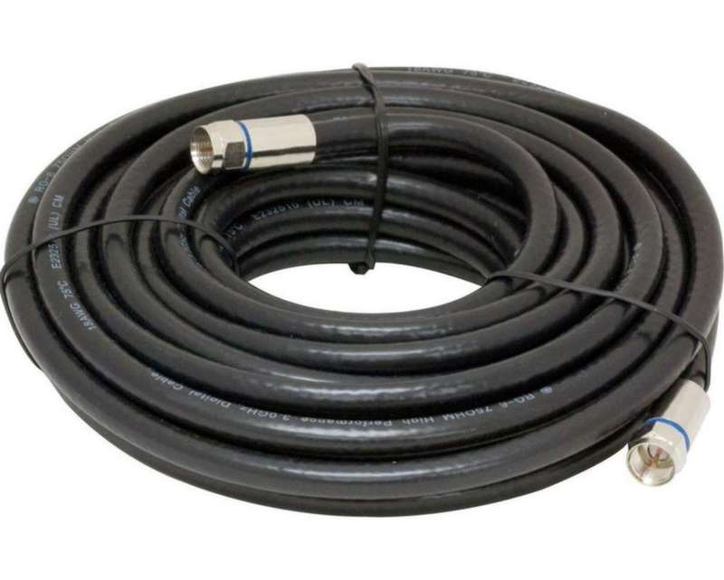
Вид кабеля

Slide 12
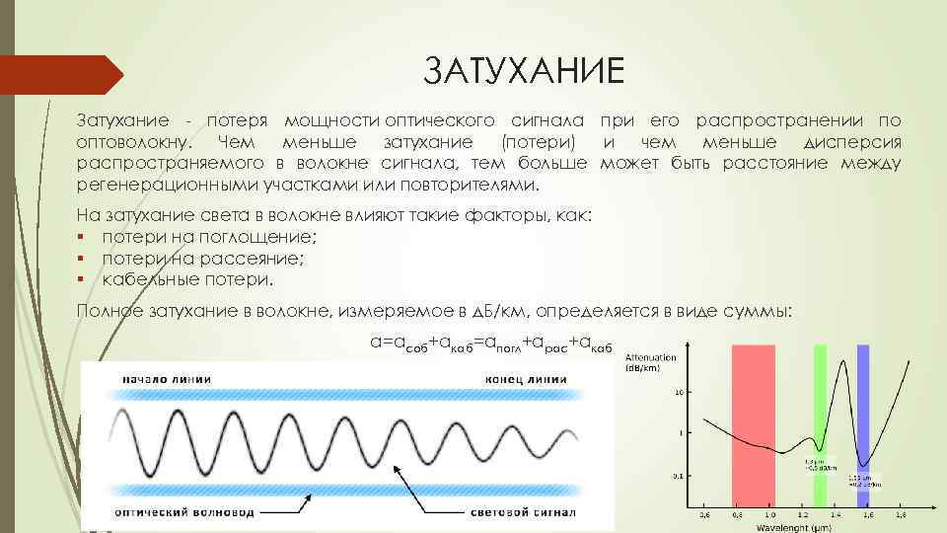
Описание затухания

Slide 13

Чувствительность приемника
Чувствительность приемника определяется коэффициентом его усиления К_{УС}. Приемник должен обеспечивать усиление даже самых слабых входных сигналов до выходного уровня, необходимого для нормального функционирования устройства, однако, на входе приемника действуют помехи и шумы, которые также усиливаются в приемнике и могут ухудшать качество его функционирования. Кроме того, на выходе приемника появляются его усиленные внутренние шумы. Чем меньше внутренние шумы, тем лучше качество приемника, тем выше чувствительность приемника.
Реальная чувствительность приемника равна э.д.с. (или номинальной мощности) сигнала в антенне, при которой напряжение (мощность) сигнала на выходе приемника превышает напряжение (мощность) помех в заданное число раз.
Предельная чувствительность приемника равна э.д.с. или номинальной мощности Р_{АП} сигнала в антенне, при которой на выходе его линейной части (т. е. на входе детектора), мощность сигнала равна мощности внутреннего шума.
Чувствительность определяется как отношение мощности на входе приемника к уровню мощности 1 мВт и выражается в логарифмическом масштабе в дБм.

Slide 14





Математический расчет дальности Wi-fi сигнала
где - мощность передатчика; - коэффициент усиления передающей антенны;
коэффициент усиления приемной антенны; - чувствительность приемника на данной скорости;
- потери сигнала в коаксиальном кабеле и разъемах передающего тракта;
- потери сигнала в коаксиальном кабеле и разъемах приемного тракта.

Slide 15





Таблица расчета
Расчетные параметры | Единица измерения | Полученные значения | Примечание
 | дб | 0.1
 | дб | 0.2
 | дб | 0.05
 | дб | 0.02
Произвести математический расчет дальности

Slide 16


Заключение
Оформить отчет в конспект.
Произвести расчет дальности.
Ответить на вопросы преподавателя

